Slide 1


Umfassende Landesverteidigung (ULV)
für Informationsoffiziere des ÖBH
im Rahmen deren Auftritten
Notes:
„für Informationsoffiziere des ÖBH im Rahmen deren Auftritten“ kann auch entfallen. Anm. CN

Slide 2
Inhalt
Persönliche Vorstellungen
Aktuelles Thema
Umfassende Landesverteidigung (ULV)
Rechtlicher Rahmen & Grundlagen
Teilbereiche der Umfassenden Landesverteidigung
Diskussion
Zusammenfassung der Ergebnisse
Notes:
Aktuelle Themen: Krieg in der Ukraine; COVID-19-Pandemie

Slide 3
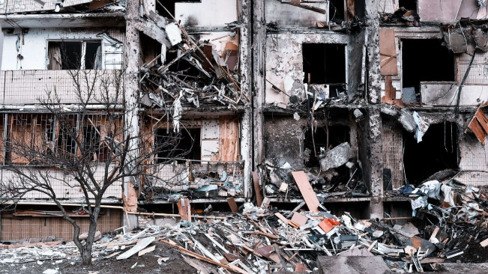
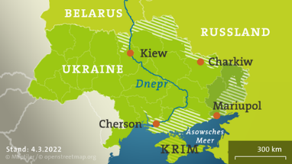
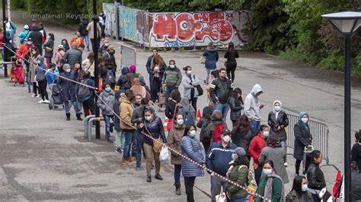
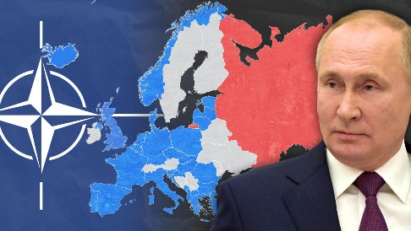

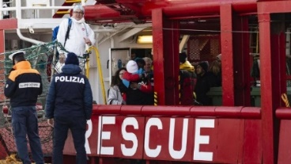

Aktuelles Thema
Was konnten wir in letzter Zeit beobachten?
Warum konnten wir es beobachten?
Was haben wir im Rahmen dessen bisher gelernt?
Notes:
Beispiele: Blackout, Lieferketten, Pandemie, Kriege oder Aufstände in direkter Nachbarschaft
Bildnachweise: Tvnow.at, telebaern.tv, karlsruhe-insider.de, thrillist.com, euractiv.de

Slide 4
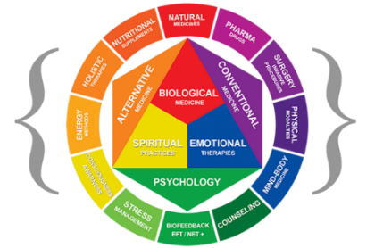
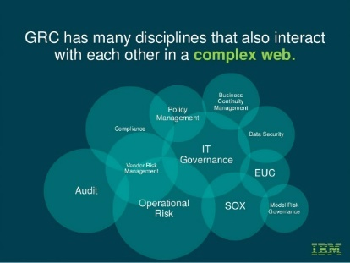
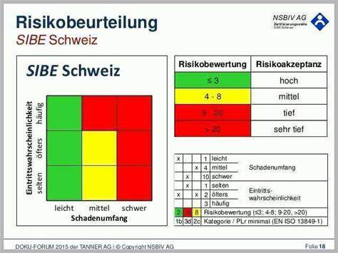
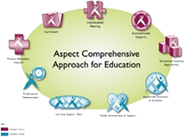
Umfassende Landesverteidigung?
Was können Sie sich darunter vorstellen?
Woher kommt diese Grundlage der Verteidigung?
In welchen anderen Lebensbereichen gibt es ähnliche Konzepte?
Notes:
Unternehmen machen sich auch Gedanken zur Vorsorge in Sachen: Finanz, Arbeitssicherheit, Recht, Werkschutz, Feuer, …..
capacity-resource.middletownautism.com, nycim.com, nsbiv.ag, ibm

Slide 5
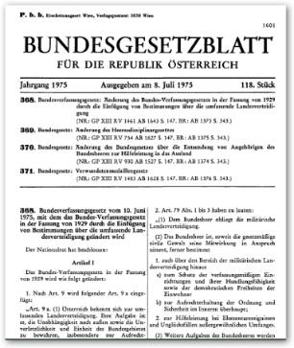

Umfassende Landesverteidigung (ULV)
Militärische
Landesverteidigung
Schutz der Neutralität und Verteidigung
der Souveränität
Zivile
Landesverteidigung
Schutz der Bevölkerung
und Absicherung der
Funktionsfähigkeit
staatlicher Einrichtungen
Verteidigungs-
ministerium
Innen-
ministerium
Geistige
Landesverteidigung
Maßnahmen zur
Förderung und Erhaltung
des Verständnisses für die
umfassende Landesverteidigung
Klima-/
Wirtschafts-
ministerium
Bildungs-
ministerium
Wirtschaftliche
Landesverteidigung
Erhalt der Leistungsfähigkeit
und Vermeidung von
Störungen der Wirtschaft
Notes:
WLV-Zuständigkeiten: Wirtschaftsministerium (BMDW), Infrastrukturministerium (BMK), Landwirtschaftsministerium (BMLRT)

Slide 6
Umfassende Landesverteidigung
Drei Anlassfälle:
Krisenfall: im Kontext von internationalen Spannungen und einer eskalierenden Konfliktgefahr in mittelbarer oder unmittelbarer Nachbarschaft zu Österreich. Fokus: wirtschaftliche Landesverteidigung inkl. der Vorsorge (WLV).
2) Neutralitätsfall: kriegerische Auseinandersetzung in der Nachbarschaft. Fokus: WLV + Maßnahmen zum Schutz der Zivilbevölkerung und staatlichen Einrichtungen (ZLV). Parallel dazu wird ÖBH mobilisiert.
3) Verteidigungsfall: Angriff auf Österreich. Fokus: MLV mit ÖBH.
… und in Friedenszeiten: GLV als geistiger „Überbau“ mit dem Fokus der Schaffung der
ideellen Voraussetzungen (für alle drei Anlassfälle), Förderung
bzw. Erhalt des Verständnisses für die ULV

Slide 7
Rechtliche Grundlage der
Umfassenden Landesverteidigung
Artikel 9a. B-VG (1975)
(1) Österreich bekennt sich zur umfassenden Landesverteidigung. Ihre Aufgabe ist es, die Unabhängigkeit nach außen sowie die Unverletzlichkeit und Einheit des Bundesgebietes zu bewahren, insbesondere zur Aufrechterhaltung und Verteidigung der immerwährenden Neutralität. Hiebei sind auch die verfassungsmäßigen Einrichtungen und ihre Handlungsfähigkeit sowie die demokratischen Freiheiten der Einwohner vor gewaltsamen Angriffen von außen zu schützen und zu verteidigen.
(2) Zur umfassenden Landesverteidigung gehören die militärische, die geistige, die zivile und die wirtschaftliche Landesverteidigung.
(3) Jeder männliche Staatsbürger ist wehrpflichtig. Staatsbürgerinnen können freiwillig Dienst im
Bundesheer als Soldatinnen leisten und haben das Recht, diesen Dienst zu beenden.
(4) Wer die Erfüllung der Wehrpflicht aus Gewissensgründen verweigert und hievon befreit wird,
hat diePflicht, einen Ersatzdienst (Zivildienst) zu leisten.

Slide 8
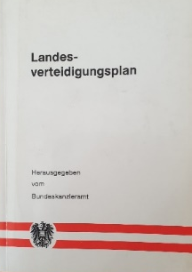

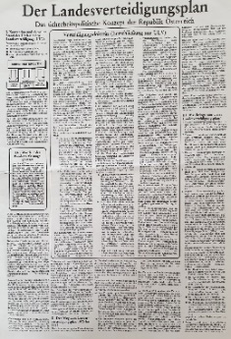
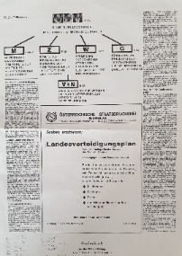
Grundlagendokumente zur
Umfassenden Landesverteidigung
B-VG „Umfassende Landesverteidigung“ im Juni 1975
Entwurf Landesverteidigungsplan im April 1976
Landesverteidigungsplan aus 1983 (1985 veröffentlicht)
  Durch Bundesregierung und einstimmig durch die
  damaligen Parlamentsparteien beschlossen
Österreichische Sicherheitsstrategie aus 2013
  Umfassende Sicherheitsvorsorge (USV)
Teilstrategie Verteidigungspolitik aus 2014
  Auftrag, Aufgaben und Zielvorgaben für das ÖBH

Slide 9
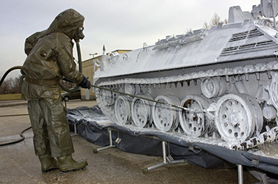
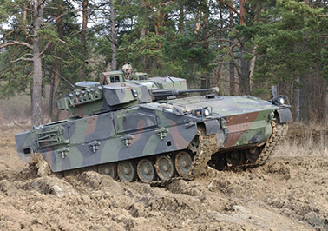
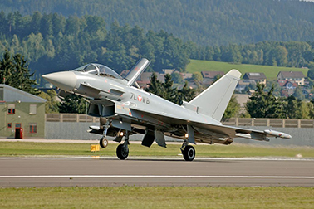
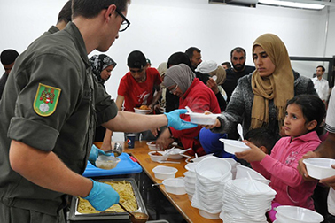
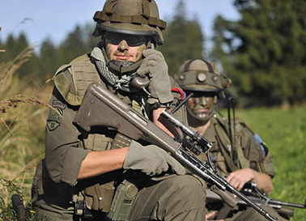
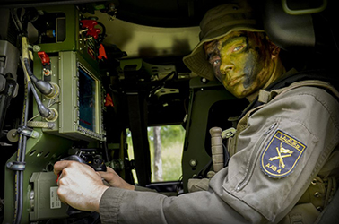
Was müsste aus Ihrer Sicht die
Militärische Landesverteidigung (MLV)
für Österreich leisten können?
  im Krisenfall
  im Neutralitätsfall
  im Verteidigungsfall
  im Frieden

Slide 10
Militärische Landesverteidigung
Grundsätze:
Glaubwürdigkeit, Abhaltestrategie, Defensivkonzept
in Friedenszeiten auf Krisen-, Neutralitäts- oder Verteidigungsfall vorbereiten
im Krisenfall: Unterstützung der für Hilfe zuständigen staatlichen Strukturen
im Neutralitätsfall: Sicherung der Grenzen, grenznahen Gebiete und des Luftraumes (Luftraumsouveränität)
im Verteidigungsfall: Behauptung der Funktionen und eines möglichst großen Territoriums des Staates
Streitkräfte einsatzbereit und einsatzfähig halten
immer mit möglichst geringer Gefährdung der Zivilbevölkerung

Slide 11
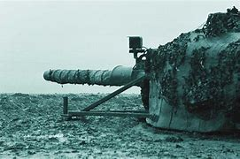
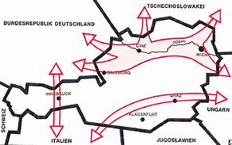
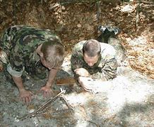

Militärische Landesverteidigung
Aufgaben:
Abhaltestrategie (früher durch die Raumverteidigung)
Abwehr von Angriffen von außen (nicht nur klassisch militärisch, sondern auch Hybride
oder Cyberangriffe)
Operativ-taktische und geistig-psychologische Komponente
Armee und Bevölkerung miteinander verbinden
Selbstbehauptungswille der gesamten Bevölkerung (Stärkung der Miliz) fördern
Notes:
truppendienst.com, gosos.com, familienzeltkaufen.de

Slide 12
Militärische Landesverteidigung
Zuständigkeit:
Bundesministerium für Landesverteidigung (BMLV)
mit dem Österreichischen Bundesheer (ÖBH)
in Verbindung mit den sicherheitsrelevanten Abteilungen der Länder/Bezirke und Gemeinden

Slide 13
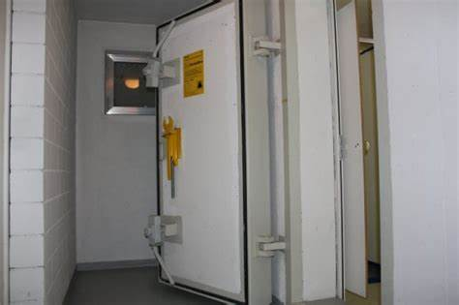
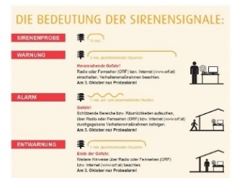
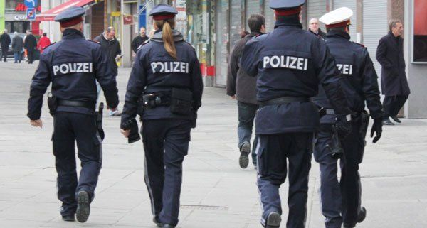
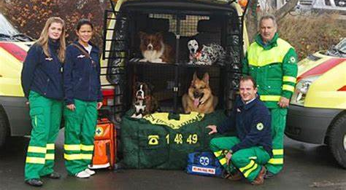


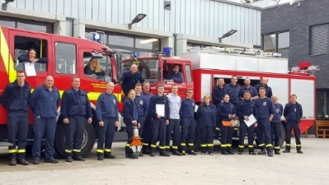
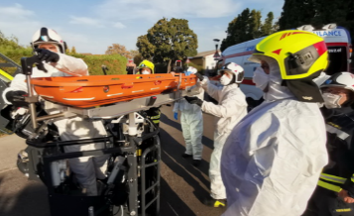
Was müsste aus Ihrer Sicht die
Zivile Landesverteidigung (ZLV)
für Österreich leisten können?
Notes:
ff-selker-neustadt.at, meinbezirk.at, truppendienst.com, bergkamen-infoblog.de, kurier.at, stadt-wien.at, bunker-bssd.de, vienna.at

Slide 14
Zivile Landesverteidigung
Grundsätze:
Warn- und Alarmdienst (Sirenen, Bundes- u. Landeswarnzentralen)
Einsatzvorsorgen (Hilfs-, Berge und Rettungswesen)
Strahlenschutz
Schutzraumbauten
Selbstschutzmaßnahmen (Erste-Hilfe-Kurs, Brandschutz & Feuerbekämpfungsmittel wie Feuerlöscher usw.)
Gesundheits- und Sanitätsvorsorgen (Behandlung von Zivilisten und Soldaten usw.)
Veterinärmedizinische Vorsorge und Hygiene
Ist nicht nur auf den Verteidigungsfall beschränkt – sondert gilt IMMER!!

Slide 15
Zivile Landesverteidigung
Aufgaben:
Aufrechterhaltung von Ruhe und Ordnung
Sicherung der Funktionsfähigkeit der staatlichen Organe
Koordination der Bundesverwaltung (der Landesverwaltungen bis zu Bezirken und Gemeinden)
  Einsatz- und Krisenstäbe, Bezirkskoordinationsausschüsse
  Nachrichtenübermittlung, Information (ORF, Zeitungen, Radio, Internet, Soziale Medien, etc.)
Gesetzgebung absichern und gewährleisten (Erhalt Aktionsfähigkeit des NR, BR, LT usw.)
Vollziehung absichern und gewährleisten (verwaltungs- und verfassungsrechtliche Grundlagen)
Sichern der Funktionsfähigkeit der Verwaltung und Gerichtsbarkeit
Objektschutz
Vorkehrungen zur Aufnahme von Schutzbedürftigen

Slide 16
Zivile Landesverteidigung
Zuständigkeit:
Bundesministerium für Inneres (BMI)
mit der Polizei
in Verbindung mit den Blaulichtorganisationen (Rettung, Feuerwehr, Bergrettung, Höhlenrettung, usw.), zivilen Einrichtungen

Slide 17
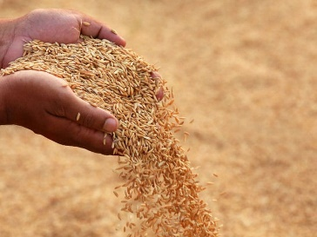
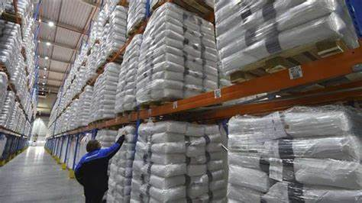
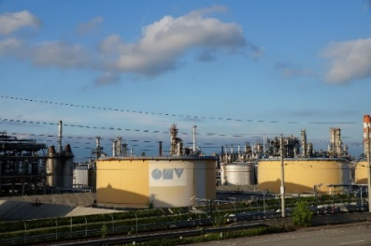
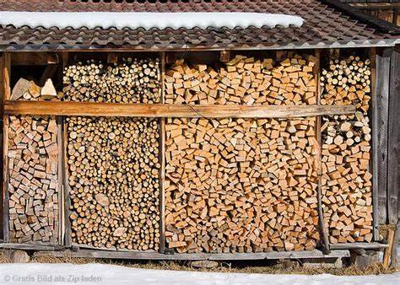
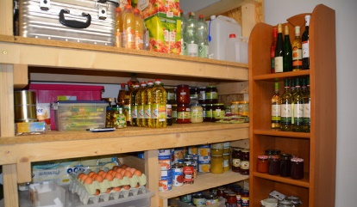
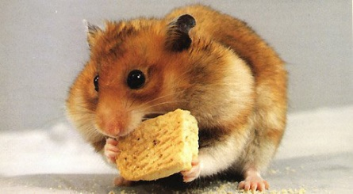
Was müsste aus Ihrer Sicht die
Wirtschaftliche Landesverteidigung (WLV) für Österreich leisten können?
Notes:
meinbezirk.at, 1a-photoshop.de, foodfible.de, img.nwzonline.de, hamsterseiten.de

Slide 18
Wirtschaftliche Landesverteidigung
Grundsätze:
Umfasst die Verhinderung oder Abmilderung jeder Verknappung von Gütern
oder Leistungen.
Erhalt der Leistungsfähigkeit der Wirtschaft
Vermeidung ökonomischer Störungen
Bewahrung der Ernährungsbasis
Versorgung der Bevölkerung mit lebensnotwendigen Gütern
weitestgehende Sicherung von Arbeitsplätzen & Stabilisierung des Arbeitsmarktes
Notes:
BMF wichtige Rolle
Blackout

Slide 19
Wirtschaftliche Landesverteidigung
Aufgaben:
Gewährleistet die rechtzeitige Beschaffung und gesicherte Bereitstellung von Gütern und Daten
Sichert das Funktionieren des Außenhandels
Gewährleistet die Währungsstabilität
Sichert die Roh- und Grundstoffversorgung
Stellt die Energieversorgung (samt Infrastruktur z.B. Mehrfachbeheizung in Häusern)
Analysiert, bewertet und realisiert die bauwirtschaftlichen Erfordernisse
(auch für die anderen Teilbereiche der ULV)
Notes:
bauwirtschaftliche Erfordernisse – z.B. Regelungen für Schutzraumbauten, Regelungen für Sirenennetz

Slide 20
Wirtschaftliche Landesverteidigung
Zuständigkeit:
Bundesministerium für Digitalisierung und Wirtschaft (BMDW)
und Infrastrukturministerium (BMK) sowie Landwirtschaftsministerium (BMLRT)
in Verbindung mit den Bundesländern

Slide 21

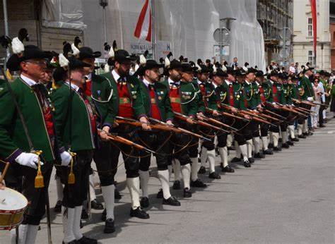
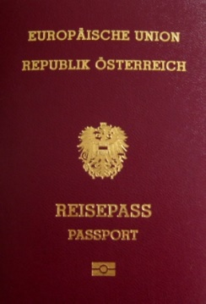
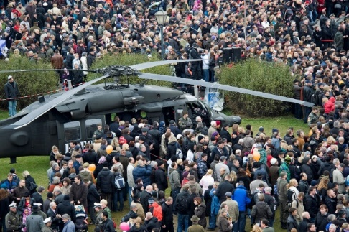
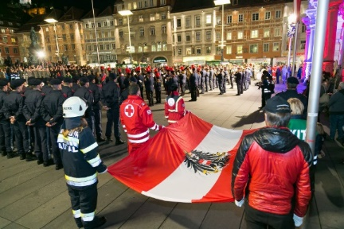
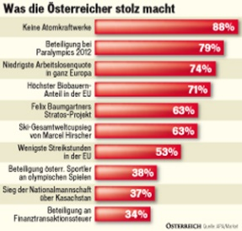
Was müsste aus Ihrer Sicht die
Geistige Landesverteidigung (GLV) für Österreich leisten können?
Notes:
tz.de, meinbezirk.at, katastrophenschutz.steiermark.at, bundesheer.at, schuetzen.com, oe24.at

Slide 22
Geistige Landesverteidigung
Grundsätze:
Schaffen von ideellen Voraussetzungen
Schaffen des Bewusstseins über den historisch-politischen Prozess
Allgemeinen Grundwerten, wie Freiheit, Demokratie, Rechtstaatlichkeit vermitteln
Fördern der Bereitschaft jedes einzelnen zur Sicherung der staatlich-gesellschaftlichen
Lebensgrundlagen beitragen zu wollen
Vertraut machen mit den Aufgaben in den Teilbereichen der ULV
Schärfen des Blickes für die Schönheiten und Leistungen Österreichs
Notes:
BMF wichtige Rolle
Blackout

Slide 23
Geistige Landesverteidigung
Aufgaben:
Bildung eines zeitgemäßer Patriotismus zur Stärkung des Selbstbehauptungswillens
Wertevermittlung des Staatsganzen
Anerkennung und Stolz auf die Leistungen und Errungenschaften des österreichischen Volkes
Beurteilung möglicher demokratiegefährdender Erscheinungen & Entwicklungen
Vermitteln eines realistisches Bildes von politischen, wirtschaftlichen und
militärischen Machtverhältnissen im geopolitischen Umfeld
Internationale Zusammenarbeit
Geistige Landesverteidigung als Beitrag zur Friedenssicherung verstehen & leben
Gemeinsamen Abwehr von Bedrohungen durch Zusammenfassung ziviler und
militärischer Akteure getragen vom Selbstbehauptungswillen der Bevölkerung
Notes:
Beutelsbacher Konsens, Überwältigungsverbot, Kontroversitätsgebot

Slide 24
Geistige Landesverteidigung
Zuständigkeit:
Bundesministerium für Bildung, Wissenschaft und Forschung (BMBWF)
mit dessen Bildungsdirektionen, Bildungsregionen, Schulen,
Universitäten und Hochschulen
– vor allem die dort wirkenden Lehrkräfte
in Verbindung mit den Informationsoffizieren des ÖBH

Slide 25
Geistige Landesverteidigung - Projekt des BMBWF mit BMLV (1)
Bildung | Sicherheitspolitik | Geistige Landesverteidigung | Bundesheer
Sicherheitspolitik und Geistige Landesverteidigung als Teil Politischer Bildung in Schule und ÖBH
Abklärung der wechselseitigen Interessen und Perspektiven sowie
der Schnittmengen im Hinblick auf die Politische Bildung
Entwicklung von gemeinsamen Formaten in der Fortbildung von Lehrpersonen und Lehroffizieren
Etablierung eines vertiefenden fachlichen Diskurses zu relevanten Teilaspekten
(Expertenrunden, Fachkonferenzen)
Gemeinsame Erarbeitung von zielgruppenspezifischen Lehr- und
Unterrichtsmaterialien (Print, Digital, Online)
Der Kommunikation der beteiligten Institutionen und Personen
wird besondere Bedeutung zugemessen
Unternehmenskulturen des Bildungsbereiches und des Bundesheeres
wechselseitig kennen lernen

Slide 26
Geistige Landesverteidigung - Projekt des BMBWF mit BMLV (2)
Projekt abgeschlossen – vier Empfehlungen zur weiteren Vertiefung der Zusammenarbeit
  Repräsentative anonyme Umfrage unter den Lehrkräften
  Institutionalisierung des strukturierten Dialoges
  Fortbildungsangebote für Lehrkräfte und InfoO
  Verbesserung des Informationszuganges für Lehrpersonen, Behörden und
  GLV-befasste Einrichtungen

Slide 27
Geistige Landesverteidigung - Projekt des BMBWF mit BMLV (3)
Struktur für GLV ist in den Bildungsdirektionen, Bildungsregionen und
an Schulen & Universitäten erforderlich
GLV ist ein Unterrichtsprinzip und Bildungsanliegen
Vermittlung demokratischer Werthaltungen und der Schaffung eines umfassenden
Bewusstseins für demokratische Freiheiten und die in der Bundesverfassung
verankerten Bürger- und Menschenrechte
Sicherstellung eines demokratischen Grundkonsenses und des sozialen Friedens
sowie des Verständnisses des Konzeptes der umfassenden Sicherheitspolitik
im nationalen, europäischen und globalen Kontext
Das Bundesheer kann auch bei der GLV wesentliche Unterstützung leisten

Slide 28

Umfassende Landesverteidigung
Diskussion

Slide 29
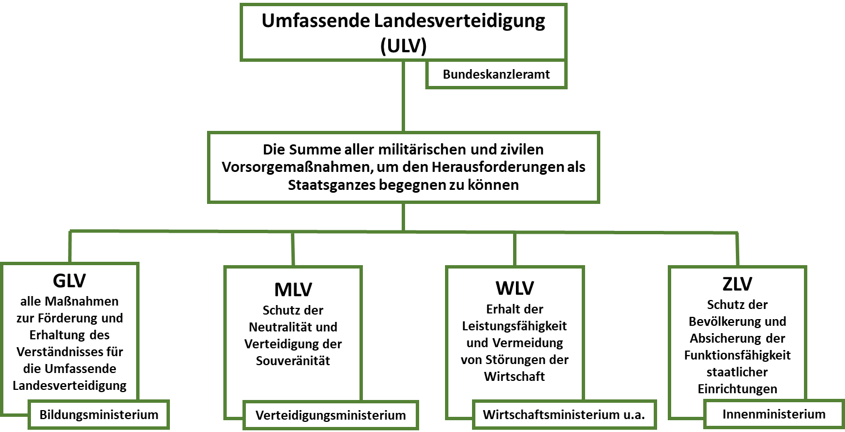
Umfassende Landesverteidigung - Zusammenfassung
Demokratische Grund- und Freiheitsrechte Bürgerrechte, ideelle Werte, Stolz, zeitgemäßer Patriotismus
Verfassungsgemäßer Zustand nach
B-VG Art. 9a
Schutz der Grenzen
Abhaltewirkung
Soldaten und Bevölkerung gemeinsam
Souveränität
Autarkie
Einsatzvorsorge
Selbstschutz
Warn-Alarmdienst
Güterversorgung
Versorgungs-
sicherheit
Notes:
WLV-Zuständigkeiten: Wirtschaftsministerium (BMDW), Infrastrukturministerium (BMK), Landwirtschaftsministerium (BMLRT)

Slide 30
Bildmaterial-Quellen
Bundesheer.at
BMI.at
Chemanager-online.com
Faz.net
Fotocommunity.de
Handelsblatt.de
Katastrophenschutz.steiermark.at
Kuratorium für ULV
meinbezirk.at
Österreichischer Strahlenschutz
Österreichischer Zivilschutzverband.at
Österreichisches Rotes Kreuz
siehe Notizen
Standard.at
Tawa-news.com
Truppendienst.com
Wikipedia.org

